Slide 1
BRILLIANTJADE
呼叫中心系统
BJCC保险行业方案简介
上海邦正科技发展有限公司
Shanghai brilliantjade
2008年

Slide 2
目 录
第一部分
关于我们
第二部分
BJCC系统介绍
第三部分
案例简介

Slide 3
第一部分 关于我们

Slide 4
第二部分 BJCC系统介绍

Slide 5
BJCC系统特点
系统高可靠性 （电信运营级平台）
平滑扩容升级 （授权随时增加）
支持多种硬件 （兼容多种板卡、交换机)
支持多渠道接入（电话、传真、短信、Email等接入）
图形化业务流程设计（无需编程，随意定制 ）
支持多种数据库访问方式（Oracle、MY SQL 、SQL、 Access等 ）
支持路由智能化（多种ACD路由策略组合）
系统实时监控（实时状态数据、图形表示，支持远程）
支持多种业务系统整合（例：CRM、ERP）

Slide 6
功能模块介绍
IVR语音互动平台
CTI控制系统
系统监控模块
系统录音模块
业务流处理模块
报表管理系统

Slide 7
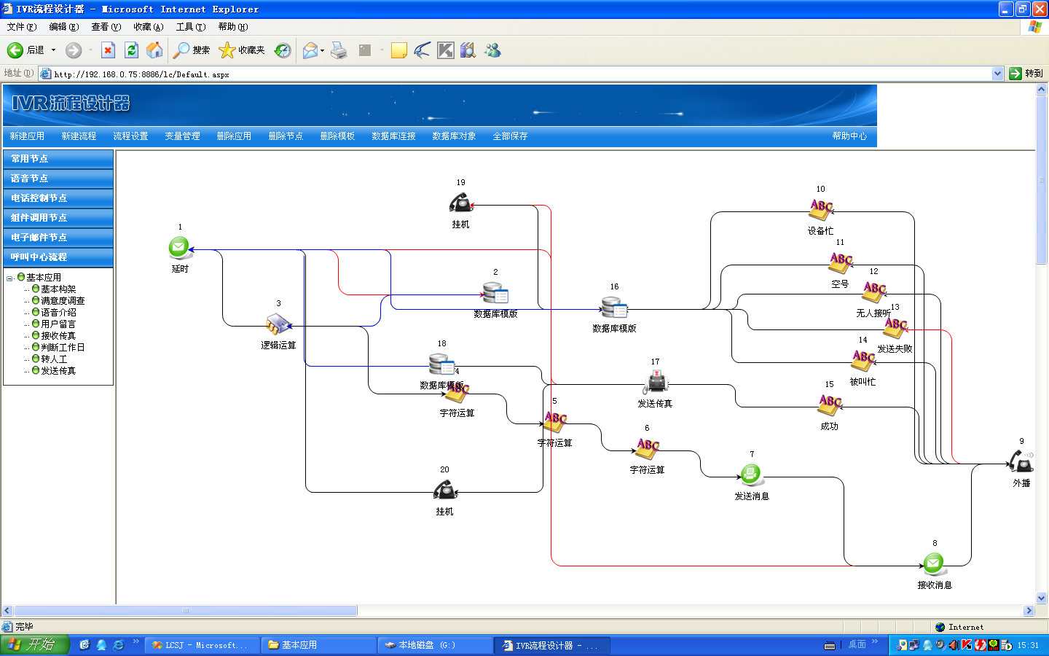
IVR语音流程设计器

Slide 8
IVR语音流程设计特点
语音图形化定制，无需编程，直接拖拽按钮，自动组成链路；
自动切换工作时间、非工作时间流程；
可连接到指定数据库，进行信息查询和互动操作；
支持外部接口调用,如http或com组件；
提供多种模板直接应用：字符串处理模板、表单处理模板、呼叫转移、外拨模板、HTTP、任务设定、算术模板等；
不同外线可分组设定不同IVR；
支持人工录制的语音信息或TTS文本转语音功能。
主要实现功能：
自动语音引导 自助信息查询 留言信箱 传真收发
互动查询（例VIP卡号查积分） 语音架构外拨

Slide 9
座席呼叫控制
系统基本管理：
系统基本部署，参数初始化设置，日志测试，基本用户信息管理、权限管理、路由策略管理
ACD智能排队路由：
支持多技能组服务，根据数据库等外部数据制定呼叫路由（黑名单、白名单等应用）；坐席空闲时间、接听呼叫次数、座席技能级别等智能化地呼叫分配 ，多种路由可进行组合。
座席状态查看：
班长席权限可以查看其它客服人员工作状态（登陆、通话中、闲置、话后、小休、会议等）
排队信息查看：
班长权限可以查看当前排队信息，包括线路、来电号码、排队时间（秒）、路由组、客户姓名、单位等。
FAQ知识库查询

Slide 10
座席呼叫控制
座席控制功能：
按工号登陆、登出；
小休：临时离开，可以点击小休，电话就不会打入到座席
呼出：可以直接利用软电话呼出，方便座员操作；
保持：某些问题不能马上给客户回答，可以先保持，给客户听音乐，点取消保持可继续通话；
切换：保持了一个客户，再接听另一客户时，在两个客户中可切换。
三方会议：可以支持三方同时讲话实现三方会议；
转接：如果客户的问题需要其它人员回答，可查看其它分机忙闲状况，转到相应座席，
席间聊天：客服之间可以像QQ 一样进行文字交流
转主菜单：和客户通话过程中，有需要也可以转入IVR流程；
服务调查：通话结束后，可以进行服务调查，对座席人员的服务态度进行考核，分为满意、一般、不满意等。
监听：班长可以随时监听座席与客户的通话；
强插：班长可以在监听过程中，插入座席与客户的谈话；
强拆：班长可以在必要的时候中断座席与客户的通话；

Slide 11
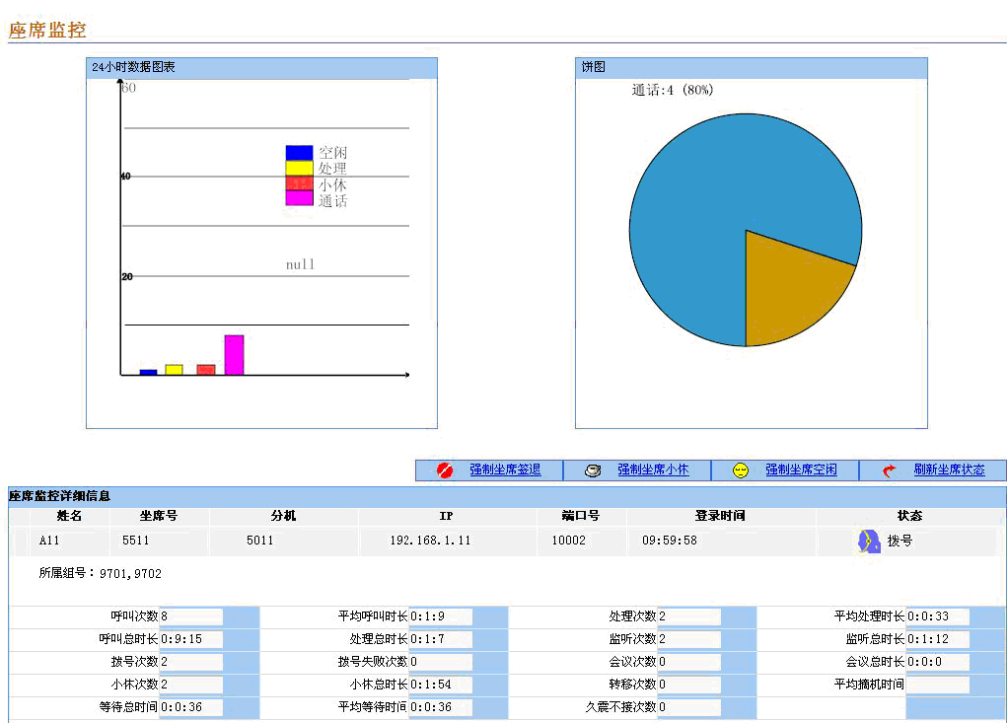
系统监控

Slide 12
系统监控
包括座席呼叫控制系统、IVR、录音等，均含有状态组件，并提供HTTP和DCOM两种接口供外部系统远程调用。
监控器定时通过以上两种方式访问各服务器的各服务状态组件，获得各设备和设备组的实时状态和实时统计信息，定时刷新的时间可以在监控器上自定义。
IVR线路：当前状态（空闲/占用/故障/等待）、所在IVR分组、并发工作数值、繁忙程度（线路利用率/当前工作数量占总数量的比例/通话量/平均通话时长）。
技能组：当前排队数、空闲坐席数、平均排队时间， 前5分钟的平均排队时长。

Slide 13
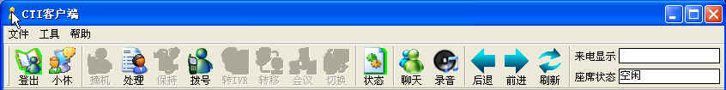
客户端界面介绍
普通可以使用的软电话按钮：小休、处理、拨号、状态、聊天、录音、前进、刷新；同时还包括座席通话后中的功能按钮，传IVR、转移、会议等；
(注:因对用户保密需要,具体界面暂不提供)

Slide 14
第三部分 案例简介

Slide 15
***保险公司业务应用
系统设计目标
座席数:150 分,三期建设每期50座席
呼入呼出配比:1:10
班组分配:10组
ACD策略:依业务制定,动态调整
SMS FAX 功能有
分布式即IP多点
技能组知识管理
业务系统定制(重在报表管理,工单部分大部分已经满足).
系统建设周期:60天

Slide 16
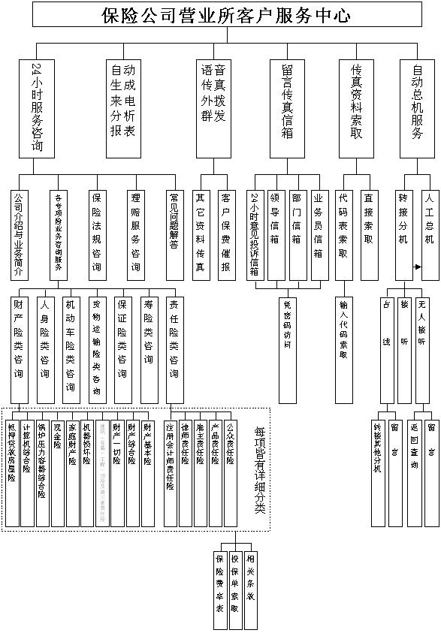
业务流程图
本业务流程仅供参考
客户应依据自身业务流程而定

Slide 17
业务应用范围
客户提供保单信息查询、业务信息咨询、契约查询、保单变更、理赔报案、投诉、投保咨询、预约服务等，公司外勤人员可以通过电话呼叫中心查询保单信息、客户资料、保单历史信息，可以进行保单试算佣金查询、保全员认证 ,服务跟踪等

Slide 18
系统构建效益
24小时提供自动查询、索取传真资料等服务，为客户提供快捷、便利、高品质的服务，是保险公司为客户提供强有力的服务手段。
突破原有5天8个小时工作时间的限制，拓展了服务时间，更便利客户在业余时间或者节假日的查询工作。
将重复、简单的咨询问题移交系统解决，避免简单的重复劳动，让服务人员可处理更重要的事务，同时避免人员因情绪影响到服务品质，即保证了服务的品质又提高人员工作的效率。
通过多重语音/传真信箱的设置，作为保险公司服务的窗口，与客户进行互动交流，可节省业务员话费开支、做到业务员与客户的及时沟通，保证重要信息不会遗漏和外泄，全面提高保险公司服务形象。
客户通过电话或者传真机便可轻易给保险公司提出意见，促使进一步改善服务方式和提高服务水平。

Slide 19
系统构建效益
支持多国语言，为保险公司服务国内外的外国人提供语言条件。
所见即得的人性化界面，让保险公司便于管理内部文件和系统操作使用。
可实现自动化无纸化办公，从接受查询、转接电话到传真文件，均由本系统自动化操作。降低办公成本， 如接受的各类传真文件预先存放在计算机中，有用的文件归档，无用的文件直接删除，实现无纸办公。
方便客户的投诉，及时化解客户的不满。保持服务的品质，并且定期统计分析投拆的原因，为保险公司提供大量的分析资料，从中发现不足之处，不断提高服务水平。
系统维护成本极低，系统管理人员可自行修编内容及作业流程，无需花钱请供应商进行修编，无需后期维护成本的投入，可满足使用者的自主性、及时性要求。
自动区分上下班和节假日时间，满足不同服务内容，服务更周到、提高来电者的咨询满意度。

Slide 20
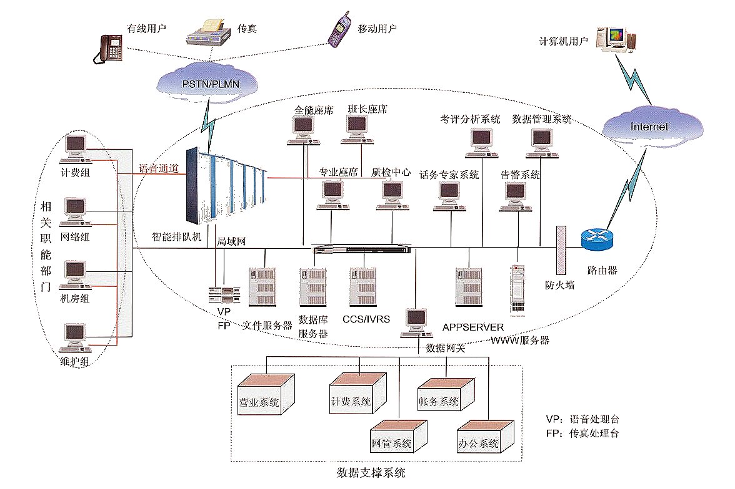
呼叫中心系统拓扑图

Slide 21

谢 谢 ！
上海邦正科技发展有限公司
联系人：任先生
联系电话：13003172771 13916490479

